Slide 1
Урок математики 3 класс Тема: «Сложение и вычитание в пределах 100. Прибавление числа к сумме»
Григорьева Марина Александровна
МБОУ СОШ с. Талдан Сковородинский район Амурская область

Slide 2
1. Повторяем то, что поможет нам открыть новое; 2. Выполняем пробное действие; 3. Встречаем затруднение; находим путь; 4. Закрепляем то, что открыли.

Slide 3


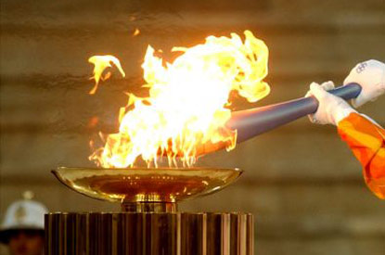

Олимпиада

Slide 4


Slide 5


«Реши удобным способом».

Slide 6
(67 + 8) – 27 =
80 – (21 + 34)=
(2 + 15) + 38 =
(24 + 13) + 37=
(10 + 19) – 29 =
(61 + 10) + 19=
(43 + 19) – 3 =
(29 + 23) + 27=
55
74
90
79

Slide 7
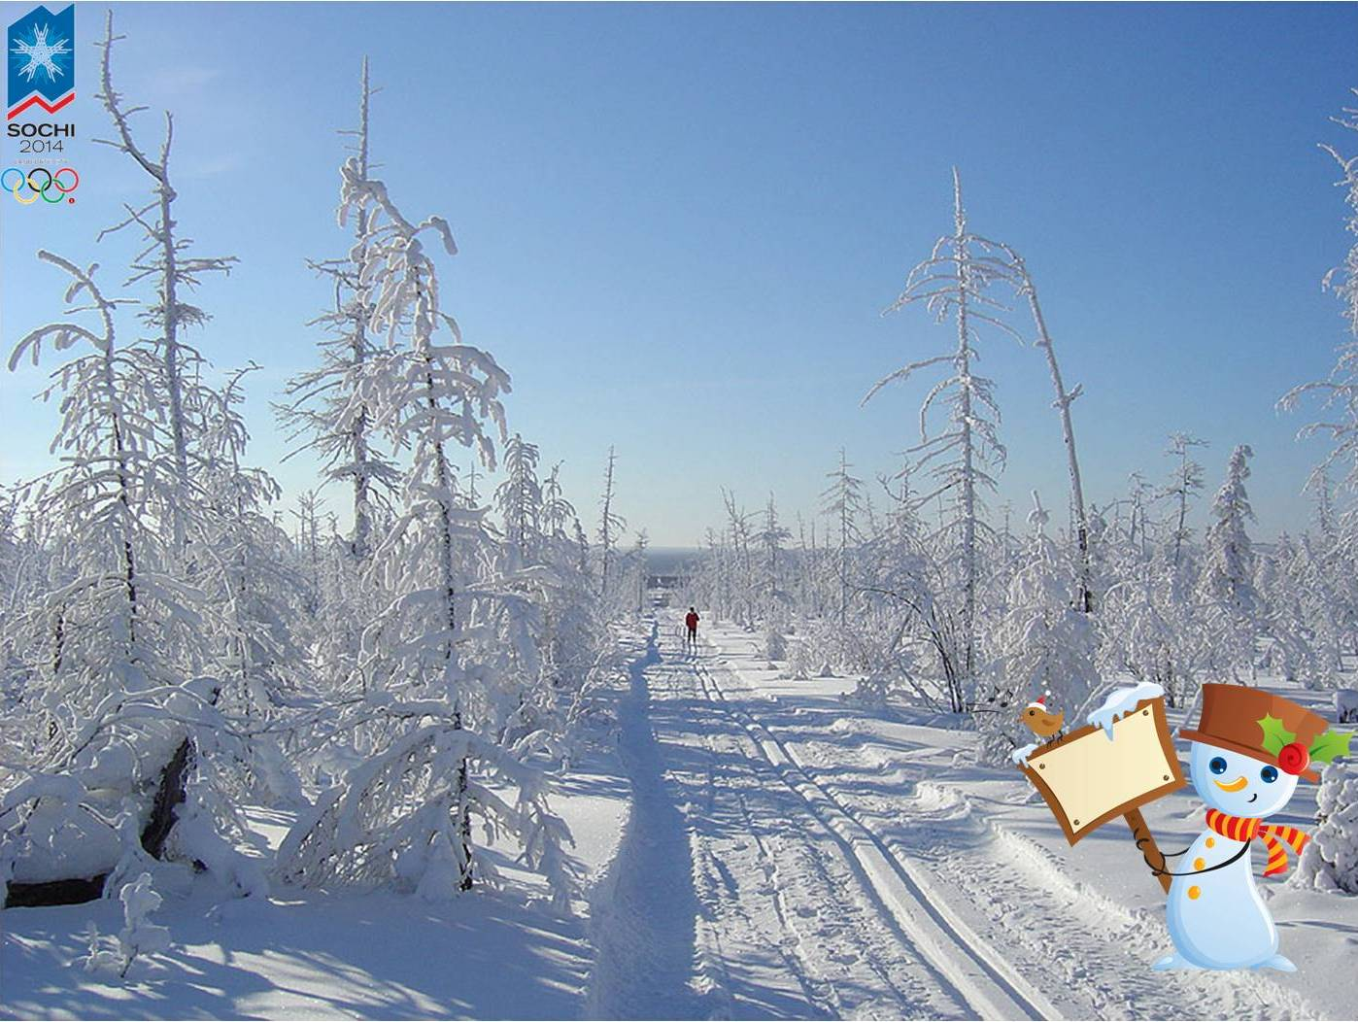

ФИЗМИНУТКА

Slide 8
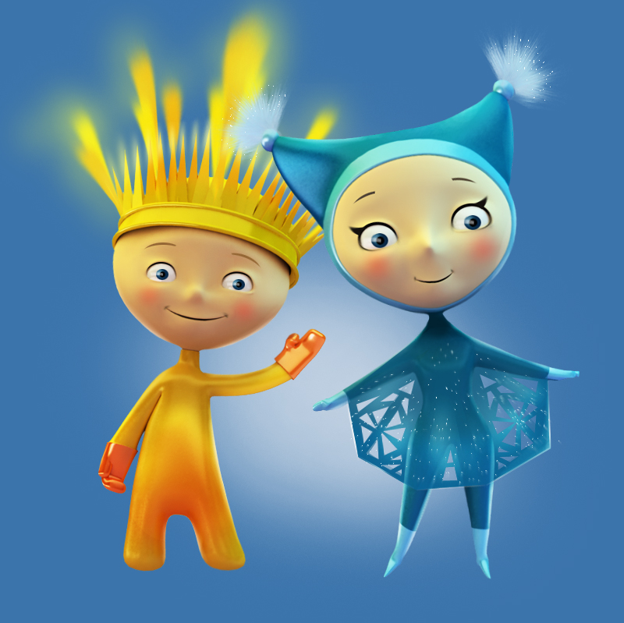
РЕШИТЕ ЗАДАЧУ

Slide 9

Геометрический материал

Slide 10
В
34 м 19 м
А 46м С
Р - ?

Slide 11
(34 + 46) +19=99м Ответ:Р = 99метров.

Slide 12

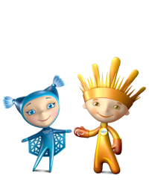

Slide 13
«Быстрее, выше, сильнее»

Slide 14
Я понял … Я узнал … Мне было интересно… Мне было трудно …

